Slide 1
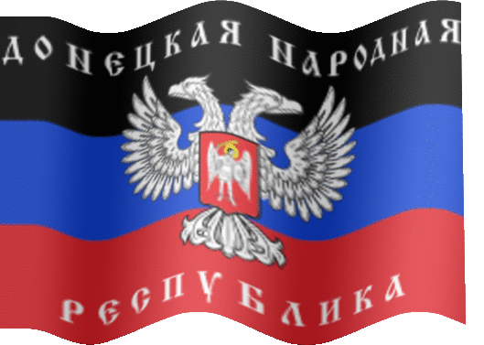
ИСТОРИЯ
СТАНОВЛЕНИЯ
И РАЗВИТИЯ
ДОНЕЦКОЙ
НАРОДНОЙ
РЕСПУБЛИКИ
ГОСУДА́РСТВО

Slide 2
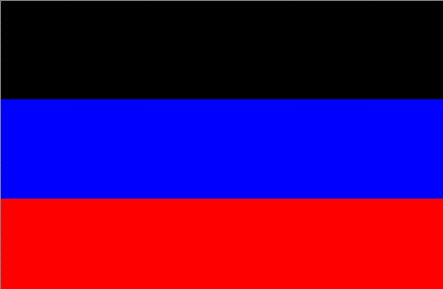
ГОСУДА́РСТВО
— организация политической власти, располагающая специальными механизмами управления и принуждения, устанавливающая правовой порядок на определённой территории, и обладающая суверенитетом.

Slide 3
Территория и границы
ПРИЗНАКИ
ГОСУДАРСТВА
Население
Символы
Язык
Наличие публичной легитимной власти
Аппарат принуждения
Налоговая и финансовая системы
Вооруженные силы
Право
Суверенитет

Slide 4
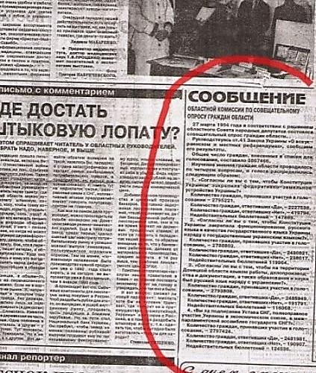
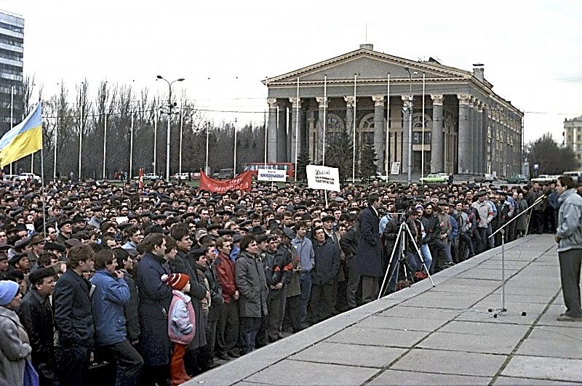
27 марта 1994 года народ Донбасса высказался за федеративное устройство государства.
в Донецкой и Луганской областях состоялся совещательный референдум, в котором приняло участие 72% избирателей в Донецкой области и 75% — в Луганской. За федеративное устройство государства и придание русскому языку статуса государственного высказались около 90% принявших участие в референдуме.

Slide 5
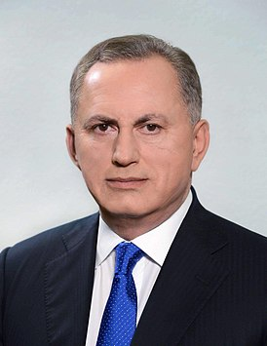
28 ноября 2004 в Северодонецке Луганской области состоялся Всеукраинский съезд депутатов всех уровней, на который съехались представители элиты юго-восточных областей Украины. Тон на съезде задавали представители Донбасса.
Глава Донецкого облсовета Бори́с Колесников прямо предложил создать «новое государство в форме федеративной республики. Столицей нового государства станет Харьков». (киевские и кремлёвские партнёры задавили инициативу отделения Новороссии, многие люди оказались в камерах СБУ и МВД).

Slide 6
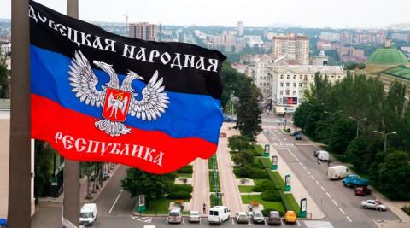
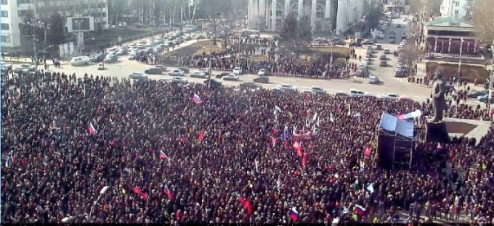
АКТ О ГОСУДАРСТВЕННОЙ САМОСТОЯТЕЛЬНОСТИ ДОНЕЦКОЙ НАРОДНОЙ РЕСПУБЛИКИ
ДЕКЛАРАЦИЯ О СУВЕРЕНИТЕТЕ ДОНЕЦКОЙ НАРОДНОЙ РЕСПУБЛИКИ
События
7 апреля
2014 года
– это точка отсчета нашего государственного существования.
7 апреля 2014г.
Суверените́т
(верховная власть, верховенство, господство) — независимость государства во внешних и верховенство государственной власти во внутренних делах.

Slide 7
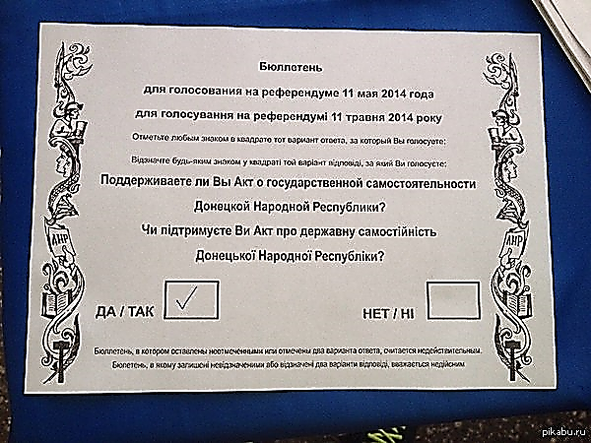
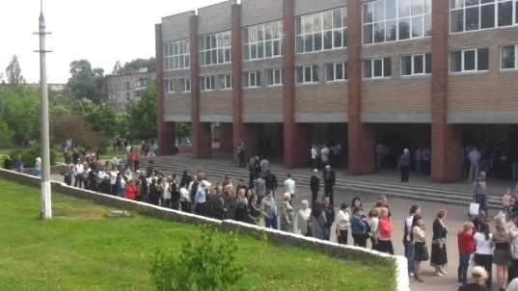
Суверенитет
11 мая на территории Донецкой Народной Республики прошел референдум, явка составила 74,87%, государственный суверенитет поддержали 89,7% проголосовавших.

Slide 8
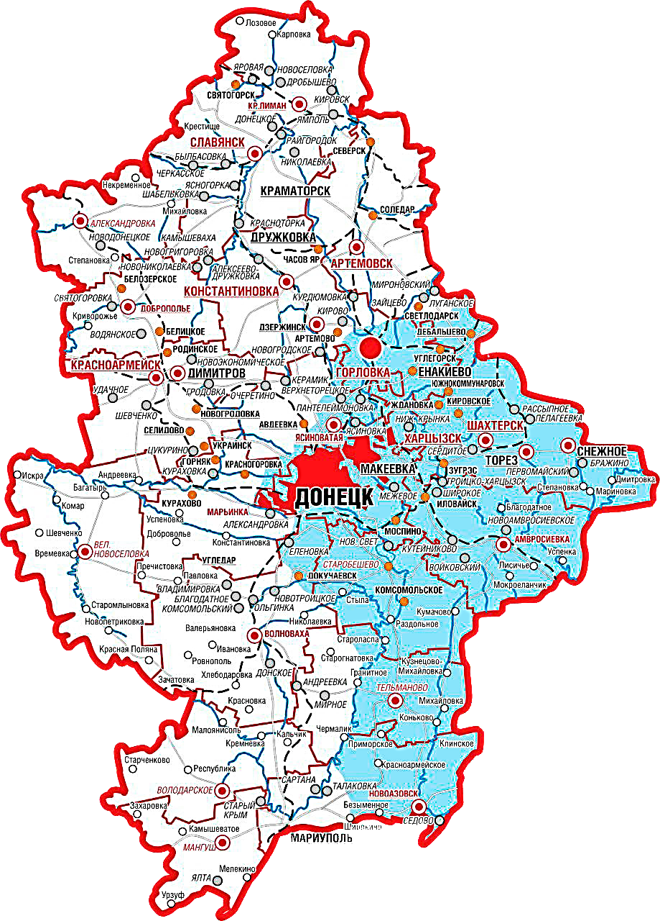
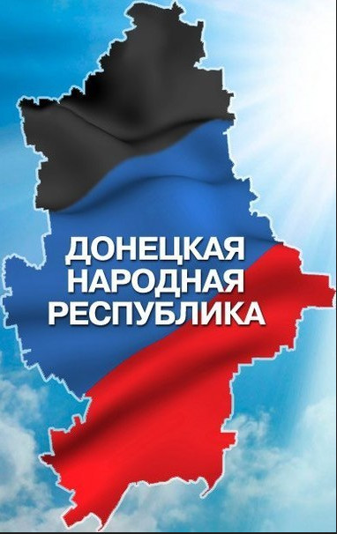
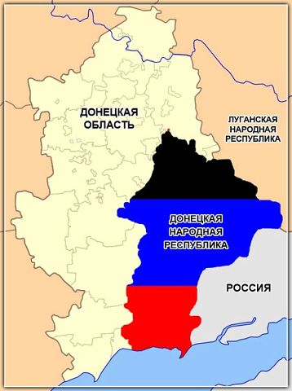
Территория и границы
Площадь Донецкой Народной Республики составляет 8 540 км² - в списке из двухсот стран это 163-е место - как четвертинка Молдавии, половинка Кувейта или как весь Кипр во время прилива!
Если ДНР измерить в Люксембургах, то выйдет 4, в Сингапурах - 11, а в Бахрейнах 20.

Slide 9
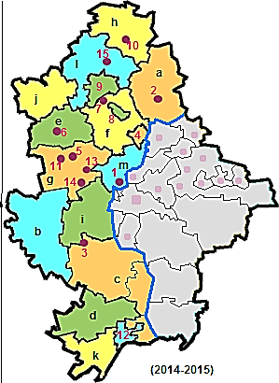
территория и границы
Территории Донецкой и Луганской областей с особым порядком местного самоуправления
ОРДЛО

Slide 10
ОРДЛО
Отдельные районы Донецкой и Луганской областей
— понятие в административно-территориальном устройстве Украины, объединяющее часть территорий Донецкой и Луганской областей Украины.
16 сентября 2014 года Верховная Рада Украины приняла закон «Об особом порядке местного самоуправления». 7 ноября 2014 года Кабмин Украины утвердил перечень населённых пунктов, которые не подконтрольны Украине
17 марта 2015 года Верховная Рада Украины приняла Постановление об определении отдельных районов, городов, посёлков и сёл Донецкой и Луганской областей, в которых вводится особый порядок местного самоуправления,
Границы территорий были законодательно определены 17 марта 2015 года на основе линии разграничения между вооружёнными силами Украины и противостоящими им силами непризнанных государственных образований (Донецкая Народная Республика и Луганская Народная Республика) по состоянию на 19 сентября 2014 года (дата подписания Минского меморандума). (В пределы территорий не были включены населённые пункты, контроль над которыми был утерян Украиной после 19 сентября 2014 года, в частности, имеющий важное значение город Дебальцево).

Slide 11
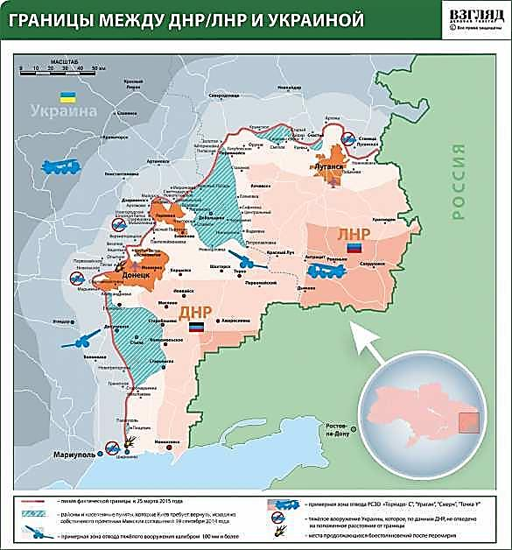

Slide 12
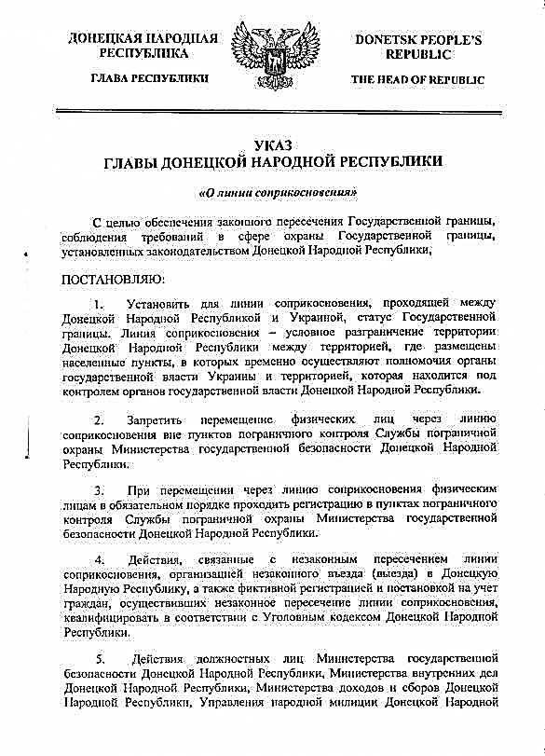
27 февраля 2017 г.
Глава Донецкой Народной Республики Александр Захарченко своим указом установил для линии соприкосновения в Донбассе
статус государственной границы.

Slide 13
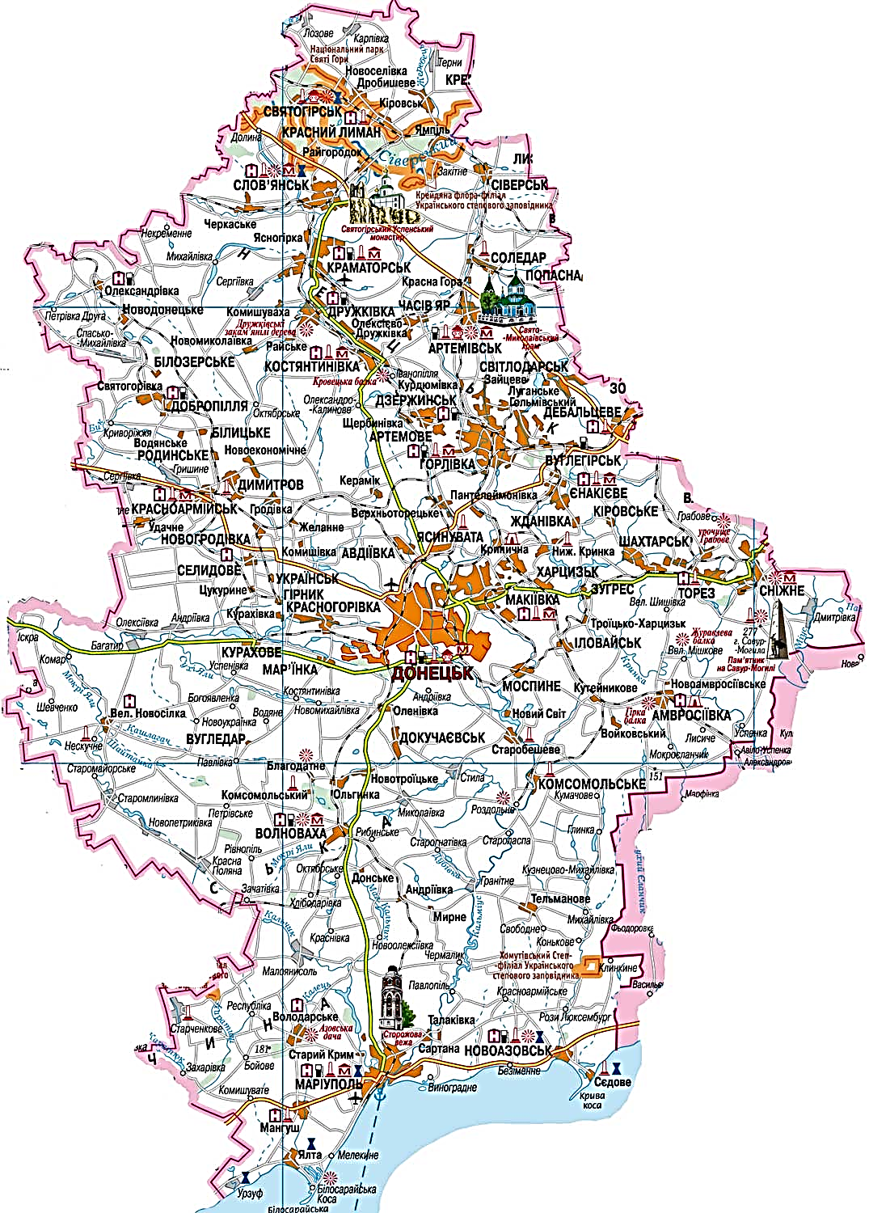
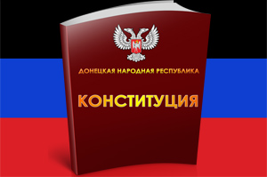
Статья 54
Территория Донецкой Народной Республики определяется границами, существовавшими на день ее образования.

Slide 14
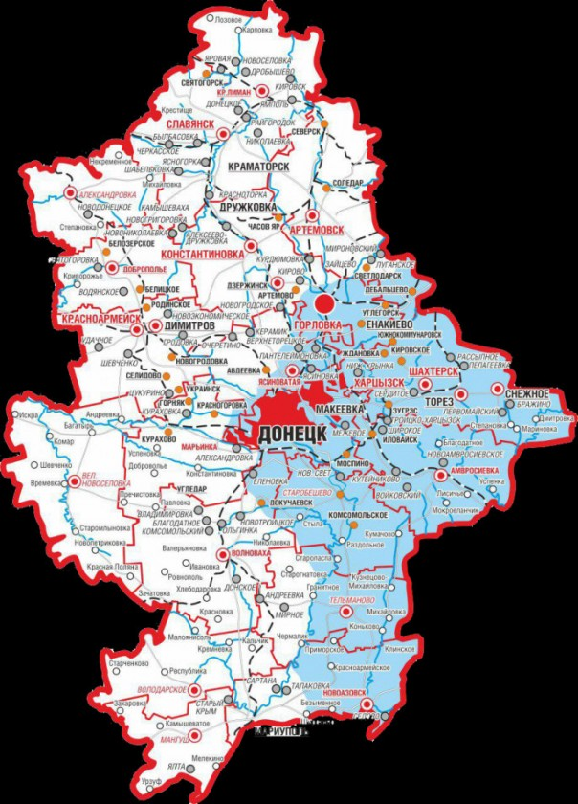
Народный совет Донецкой Народной Республики 29 ноября 2019 г. принял закон "О государственной границе ДНР", согласно которому границы республики официально закрепляются в пределах всей Донецкой области (по состоянию на начало 2014-го).
На законодательном уровне подтверждено, что часть республики находится под украинской оккупацией.
В ДНР принят закон «О государственной границе ДНР», означающий, что никто отдавать Украине Славянск с Мариуполем не собирается.
Донбасс будет единым в любом случае. В составе федеративной Украины, когда Киев выполнит Минские соглашения, или отдельно от Украины.
А учитывая то, что Украина выполнять «Минск» не собирается, наиболее вероятен второй вариант.
Законопроект также предусматривает, что до тех пор, пока не урегулирован спор между Украиной и ДНР, согласно ст. 40 данного закона, граница проходит по линии соприкосновения.

Slide 15
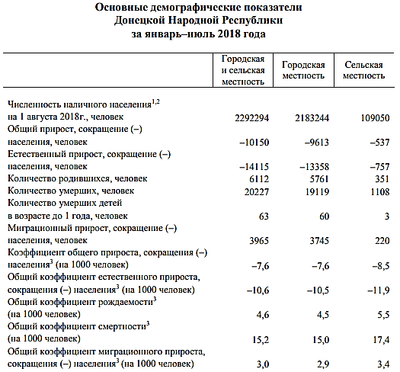
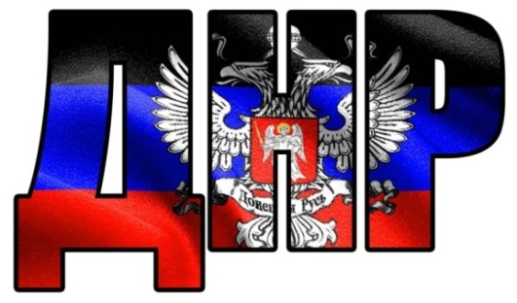
Численность населения Донецкой Народной Республики по состоянию на апрель 2015 года составила чуть более 2,321 миллиона жителей.
По данным Главного управления статистики ДНР, по состоянию на 1 мая 2016 года на подконтрольной ДНР территории проживает 2 318 721 постоянных жителей
(2 327 734 человек наличного населения)
Население
http://glavstat.govdnr.ru/index.php
По данным Главного управления статистики ДНР, по состоянию на 1 июня 2017 года на подконтрольной ДНР территории проживает 2 299 120 постоянных жителей
(2 308 133 человека наличного населения)
По данным Главного управления статистики ДНР, по состоянию на 1 декабря 2017 года на подконтрольной ДНР территории проживает 2 294 530 постоянных жителей
(2 303 543 человека наличного населения)
По данным Главного управления статистики ДНР, по состоянию на 1 августа 2018 года на подконтрольной ДНР территории проживает 2 283 281 постоянных жителей
(2 292 294 человека наличного населения)

Slide 16
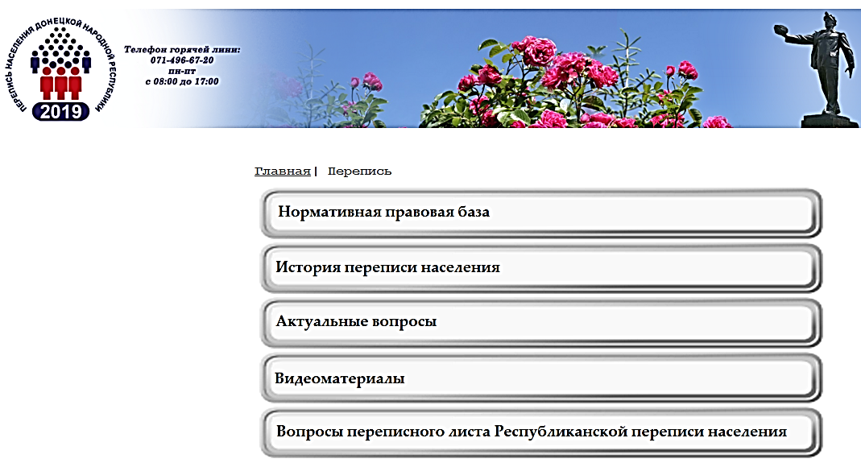
Донецк 943 770
Горловка 258 673
Дебальцево 25 123
Макеевка 370 487
Докучаевск 23 619
Енакиево 118 315
Ждановка 12 604
Кировское 27 427
Торез 75 165
Шахтёрск 56 729
Харцызск 97 733
Снежное 65 680
Ясиноватая 43 214
Амвросиевский район 42 413
Новоазовский район 29 500
Старобешевский район 47 797
Тельмановский район 14 511
Шахтерский район 18 179
Срок подведения окончательных итогов переписи населения 2019 в соответствии с постановлением правительства "Об организации Республиканской переписи населения 2019 года" установлен на
II квартал 2020 года
Появились первые результаты переписи населения на 1 октября 2019 года. Расчет численности наличного и постоянного населения произведен с учетом полученных административных данных Миграционной службы и Министерства юстиции.
ДНР в целом 2 270 939

Slide 17
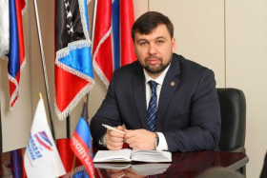
2 декабря 2019 г. Глава ДНР Денис Пушилин выступил с предложением внести изменения в Конституцию Республики с тем, чтобы единственным государственным языком в ДНР был установлен русский язык.
Язык

Slide 18
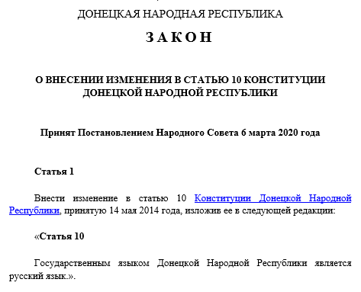
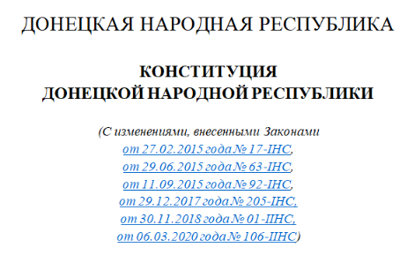
Народный Совет ДНР закрепил статус русского языка как единственного государственного в Республике

Slide 19
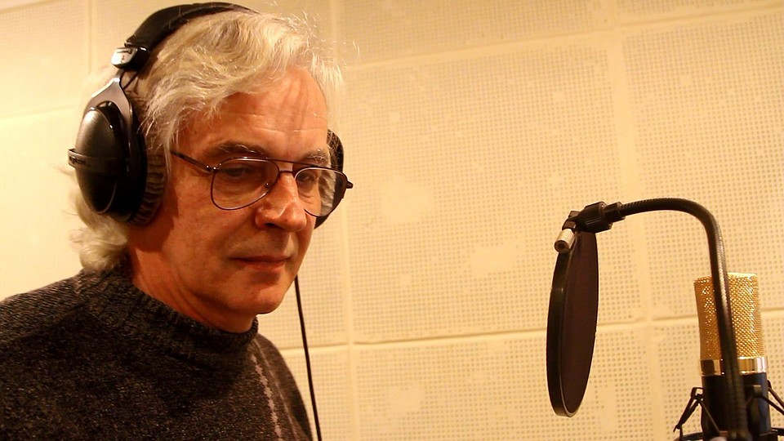
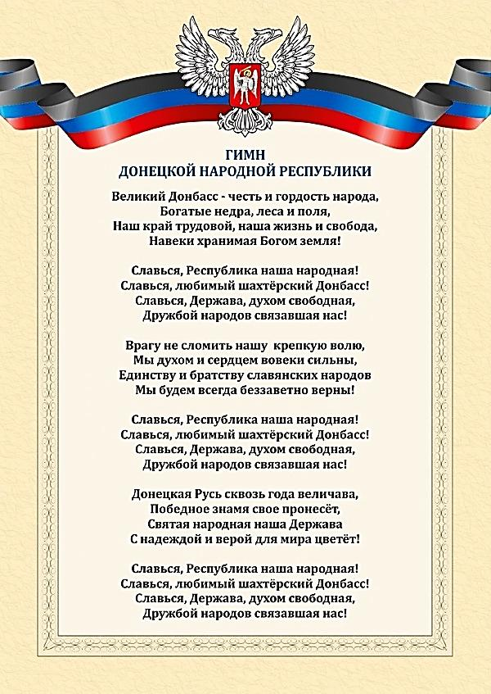
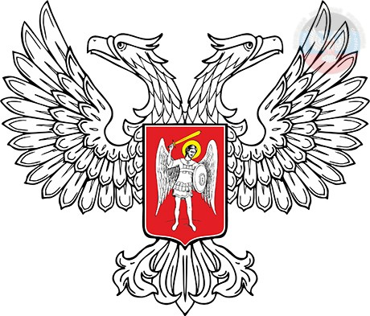
В качестве гимна в 2014 году неофициально использовалась песня «Вставай, Донбасс».
С 9 мая 2015 г. официально используется песня «Великий Донбасс, честь и гордость народа»
Автор Гимна ДНР Михаил Хохлов
Символы

Slide 20
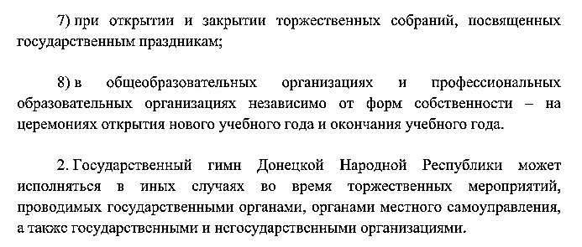
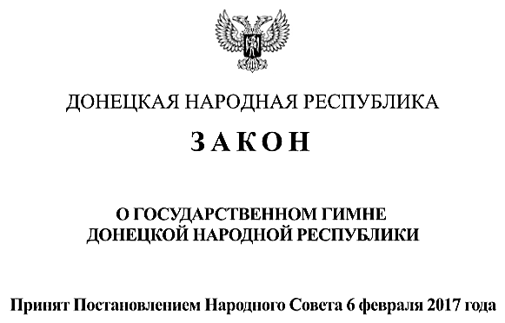
Двадцать восьмого февраля 2017 года
вступил в силу Закон Донецкой Народной Республики
«О Государственном гимне
Донецкой Народной Республики»

Slide 21
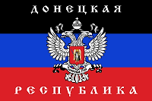
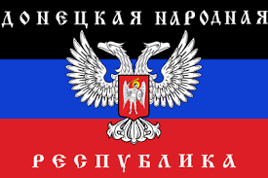
Значение цветов флага
Чёрный цвет символизирует плодородную землю Малороссии и уголь Донбасса.
Синий цвет символизирует дух народа и воды Азовского моря.
Красный цвет символизирует кровь, пролитую за свободу народа.
Флаг Донецкой Народной Республики
7 апреля 2014 — 21 июня 2014
21 июня 2014 года Верховный Совет ДНР утвердил данный флаг как официальный.

Slide 22
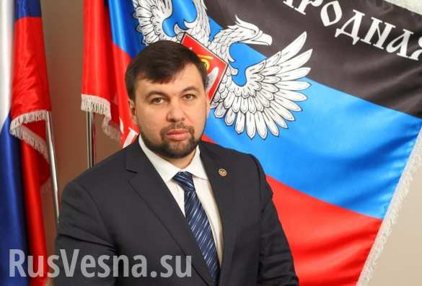
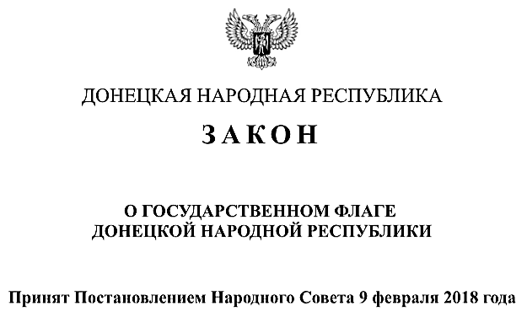
действующая редакция по состоянию на 28.02.2018

Slide 23
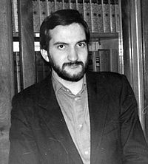
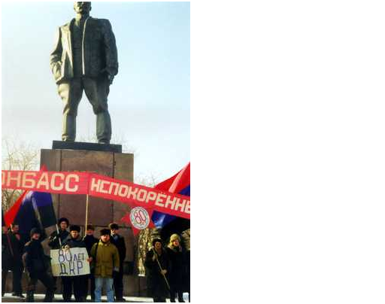
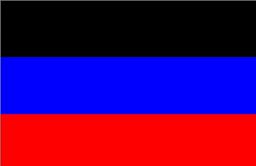
Впервые донбасский триколор увидели
8 октября 1991 года на митинге в областном центре
Активисты ИДД придумали красно-сине-черный триколор, добавив к цветам флага советской Украины черную полосу.
Знамя ИДД подхватила новая организация, возникшая в 2004 как реакция на первый «Майдан» -
«Донецкая Республика»,
во главе с А.Цурканом, А.Пургиным, С.Бунтовским.
Дмитрий
Корнилов
День флага ДНР
25 октября

